Slide 1
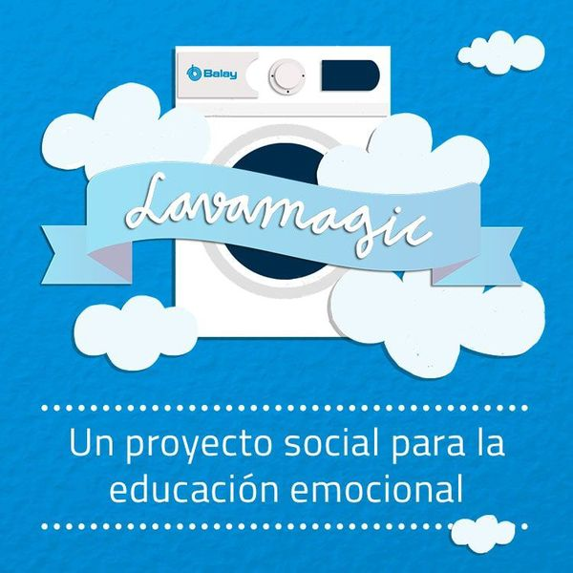
LAVAMAGIC, en el CEIP GLORIA FUERTES (Tudela de Duero- Valladolid)

Slide 2
NUESTRA CLASE DE INFANTIL, ESTÁ EMOCIONADA… TENEMOS UNA LAVADORA MUY ESPECIAL QUE NOS “LIMPIA” EL CORAZÓN A TRAVÉS DE LO QUE SENTIMOS CADA DÍA .

Slide 3
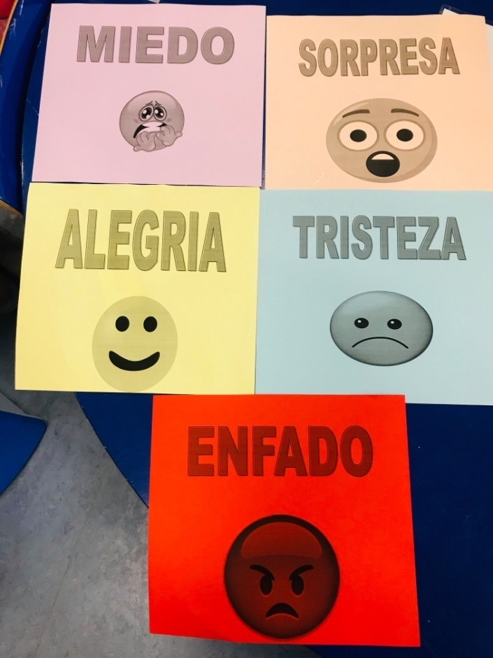
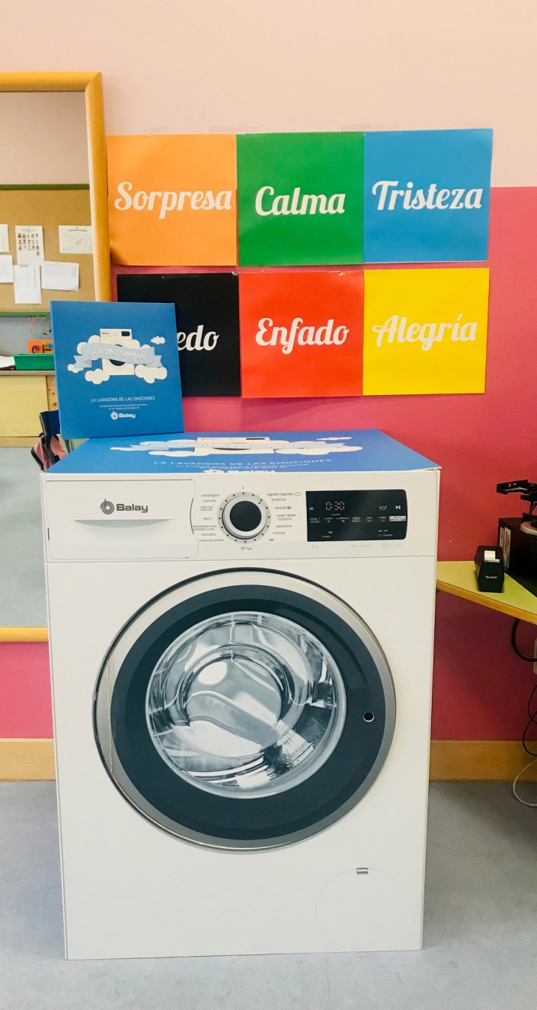
CUANDO QUEREMOS EXPRESAR UNA EMOCIÓN O RESOLVER UN CONFLICTO , COGEMOS UN “PAÑO DE LAS EMOCIONES” , LO METEMOS EN LA LAVADORA, LO PROGRAMAMOS Y MIENTRAS…

Slide 4
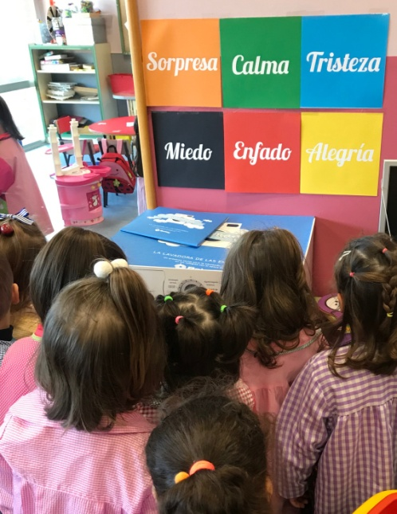
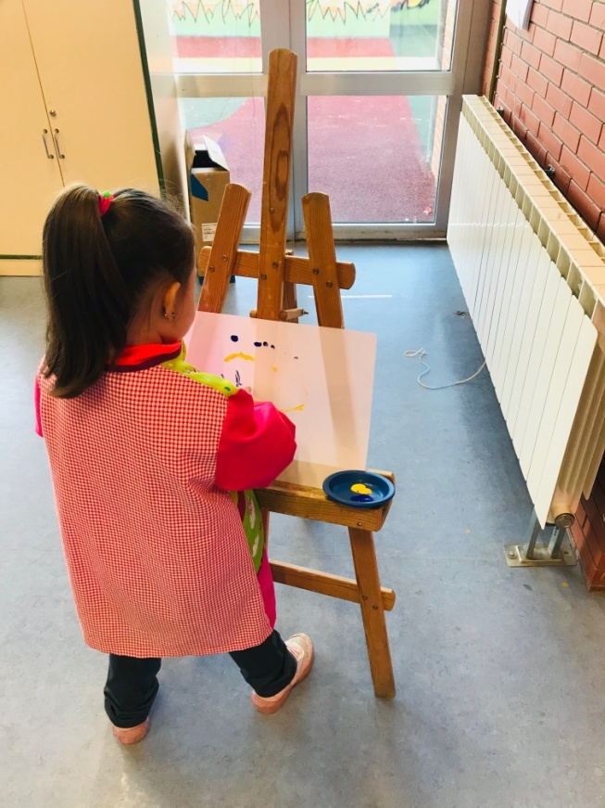
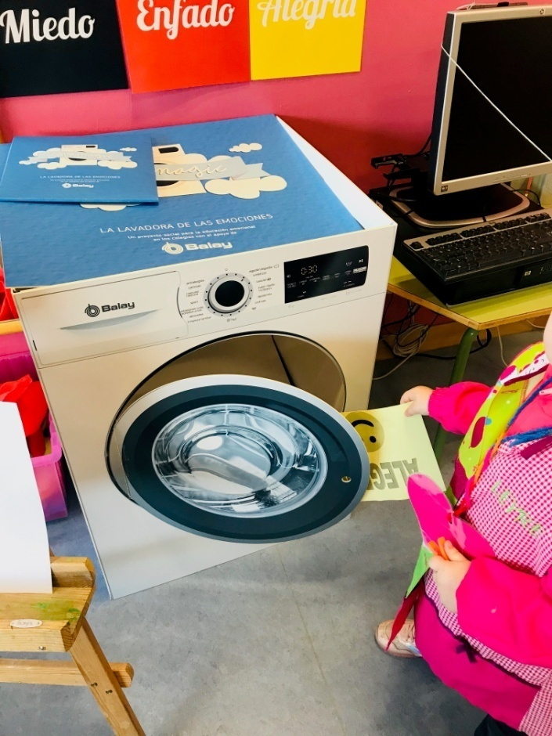
HACEMOS UN DIBUJO, MOSTRANDO NUESTRA CREATIVIDAD Y TODO LO QUE NOS SUGIERE LA EMOCIÓN.

Slide 5
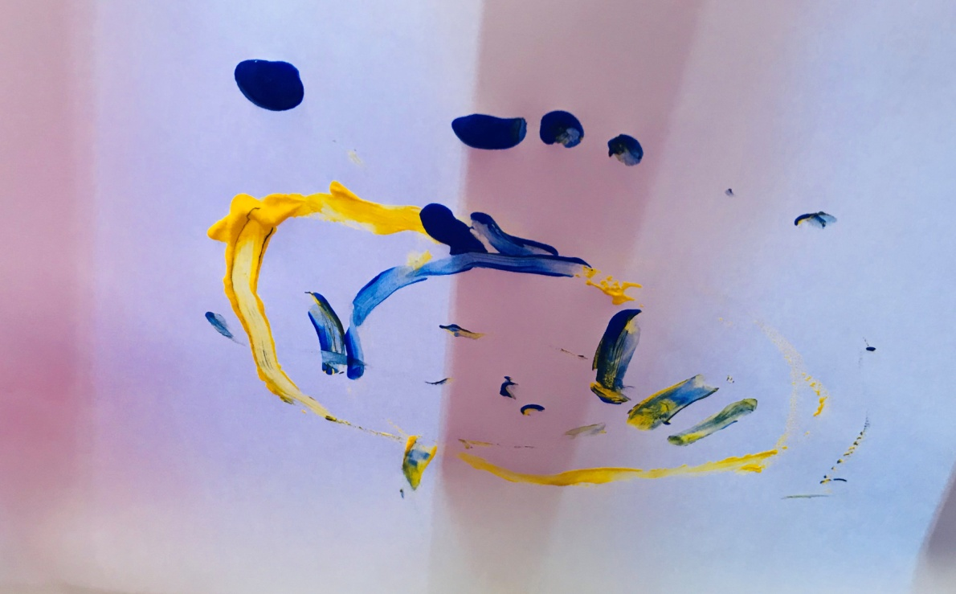
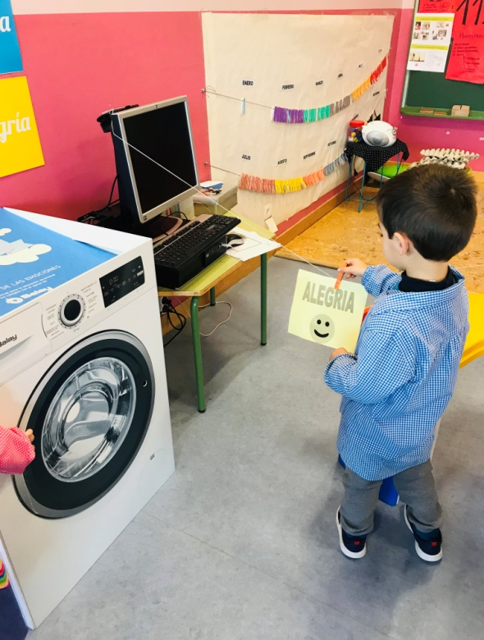
LO TENDEMOS Y COMPARTIMOS NUESTRA CRACIÓN CON TOD@S LOS COMPAÑER@S.

Slide 6
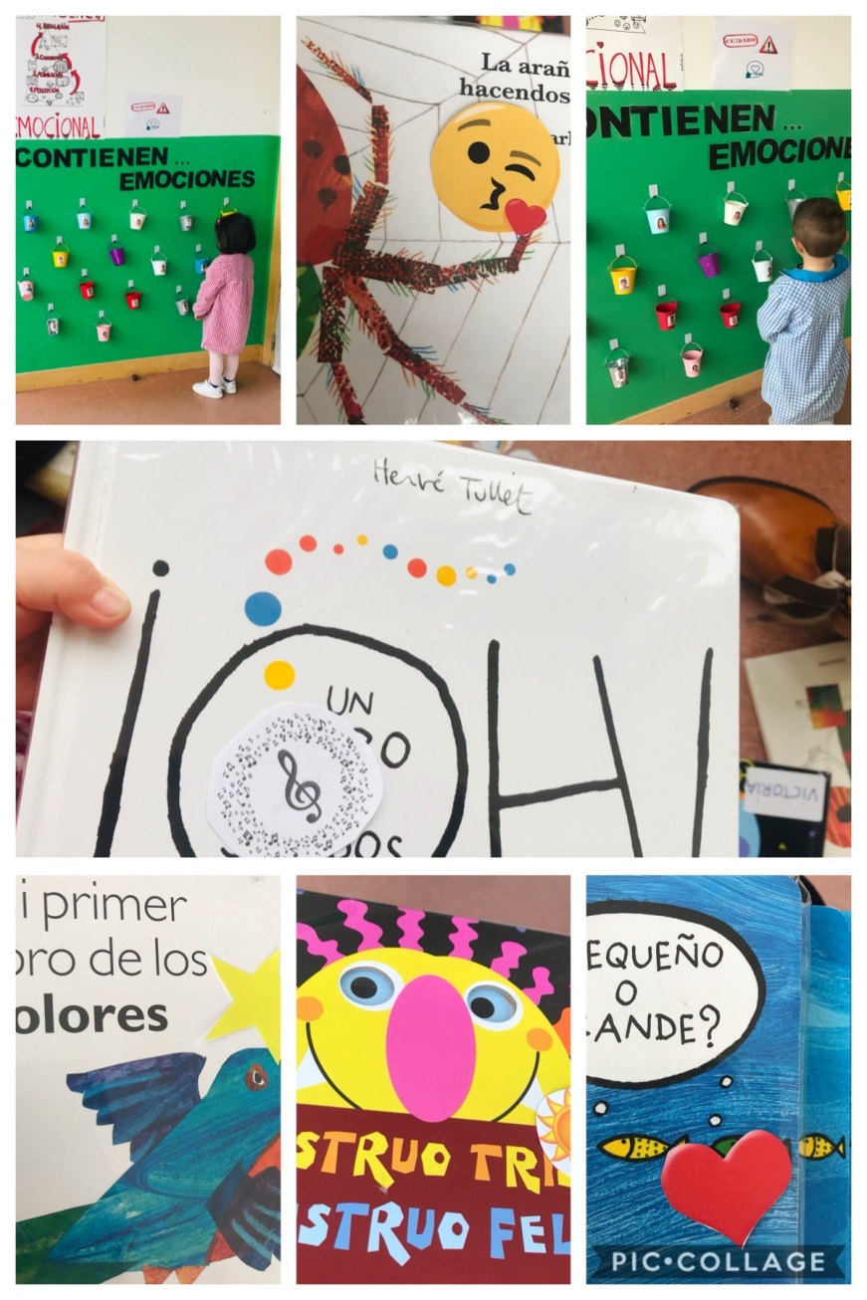
BUSCAMOS UN CUENTO DE LOS TRABAJADOS EN EL PROGRAMA DE EDUCACIÓN RESPONSABLE QUE TRATE SOBRE ESA EMOCIÓN EN CONCRETO, LO ASOCIAMOS UNA IMAGÉN Y ESA IMAGEN LA GUARDAMOS EN NUESTRO
“CUBITO EMOCIONAL”.

